Slide 1
江苏省无锡交通高等职业
技术学校云报销操作手册

Slide 2
目录
一、系统登录及基本信息
二、系统操作规范

Slide 3
系统登录及基本信息
登录方式
基本信息
PART 1

Slide 4
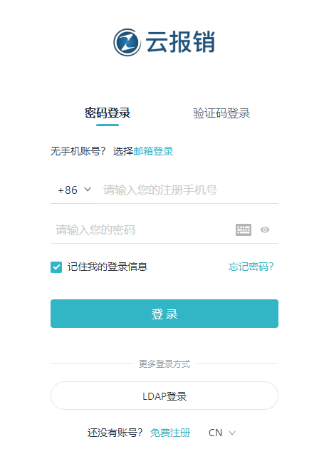
1、登录方式
1、WEB端登录地址： http://expense.jsczt.cn/web/app.html?_=1635831622490#/login
2、手机端APP下载地址
Android端http://fir.ekuaibao.com/cloudEkbAndroid
IOS端（IOS的需要设置添加信任）
http://fir.ekuaibao.com/cloudEkbIos
3、登录方式：
密码登录
4、账号及密码：
账号：手机号 初始密码：123456
5、登录对象：差旅报销对所有教职工开放，其他类型报销只对部门报销内勤开放。
其他说明：
1、云报销系统部署在江苏省财政厅，按财政厅相关要求，不同意开放短信平台，系统暂不支持短信登录；
2、WEB端不支持密码重置，重置密码需在手机端操作；
3、暂不支持新用户注册，如有新用户注册需求，请提供姓名及手机号，联系我方人员后台处理；
4、用户手机号错误或密码错误，联系我方人员后台处理。

Slide 5
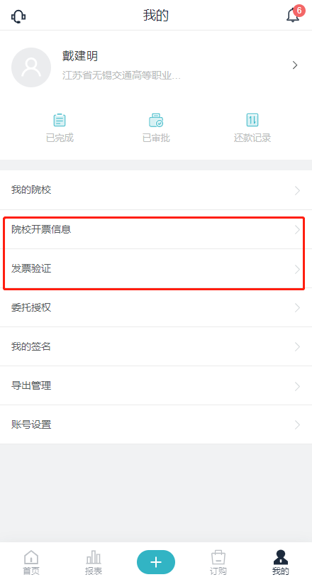
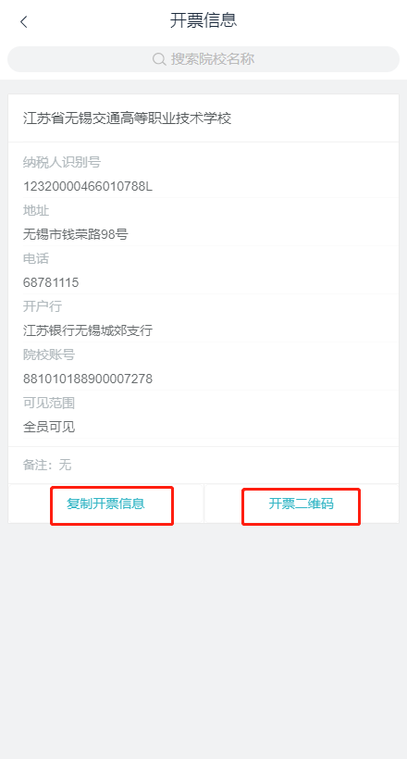
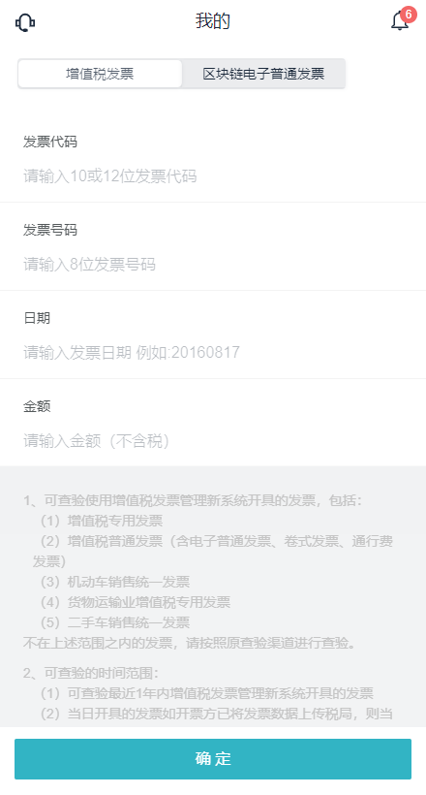
2、基础设置

Slide 6
一、更改个人密码
二、出差申请
三、差旅报销
四、供应商及合同登记
五、合同付款
六、其他费用报销
系统操作规范
PART 2

Slide 7
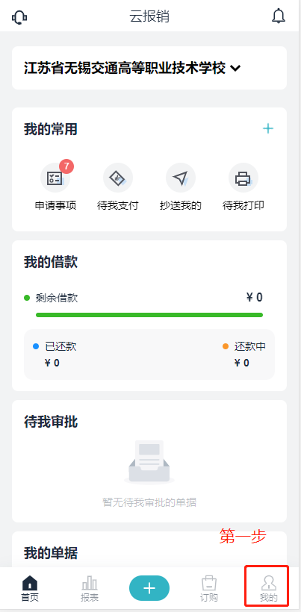
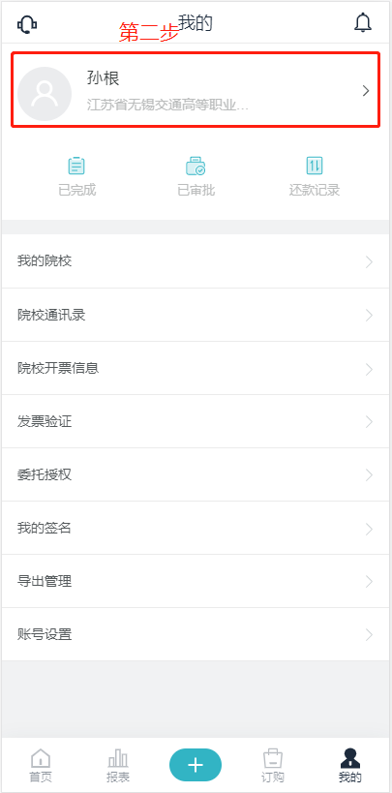
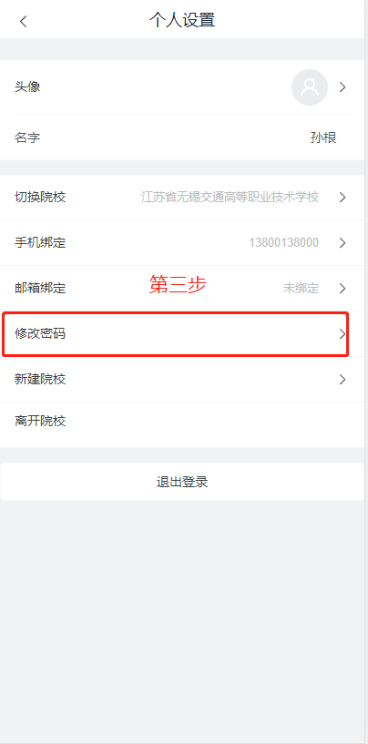
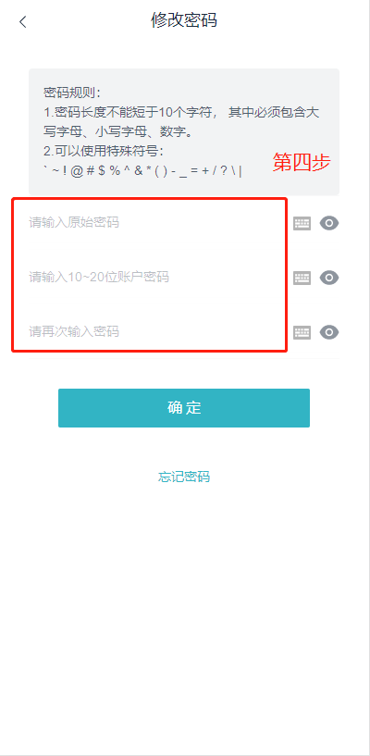
1、更改个人密码

Slide 8
2、出差申请及关联报销规范要求
1、业务场景：
①、用于教职工出差的申请；
②、原先线下打印出差审批单的所有场景，都需要在云报销系统中填写差旅申请单；
③、线下出差审批单无需再打印，改为线上差旅申请单申请通过后，在报销系统中进行打印（需在电脑端操作）。
2、管理规则：
①、若多人出差，出差申请出行人必须选择多人；
②、若出差行程有变，可在审批通过的出差申请单上追加补充申请；
③、出差申请单审批通过后，才能进行后续的差旅报销。

Slide 9
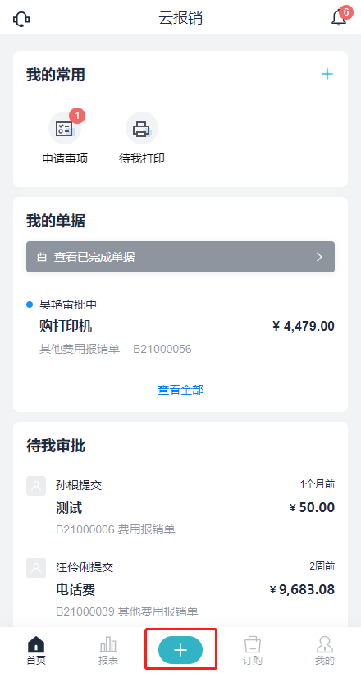
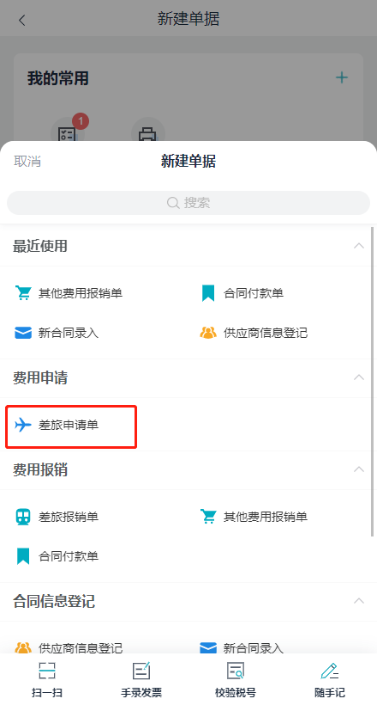
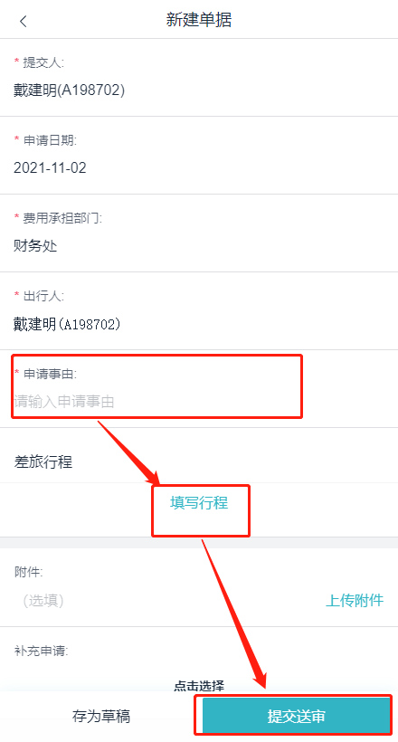
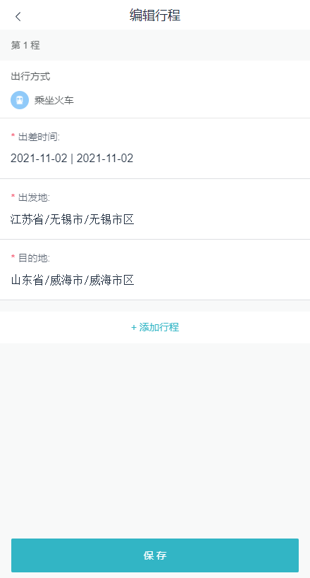
2、出差申请

Slide 10
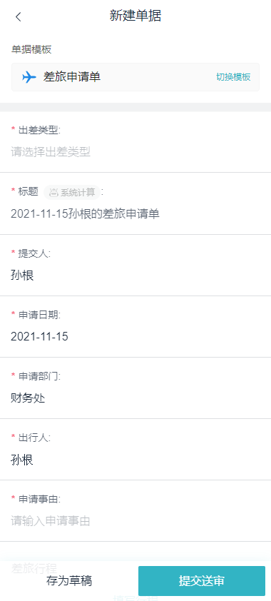
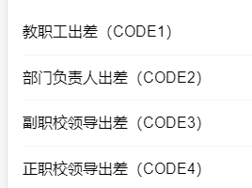
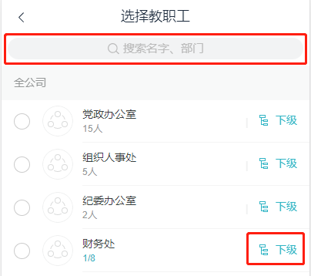
2、出差申请字段填写规范（一）
填写项1：出差类型，按实际出行人中最高职务选择，如自己是部门负责人，陪同分管领导一起出差，选择副职校领导出差。
填写项2：申请部门默认申请人部门，若费用承担部门为其他部门，应修改成费用承担部门。
填写项3：出行人，按实际出行人选择，可按出行人姓名快速搜索，也可点击部门下级选择到部门的具体人员，多人一起出差时，需要将出行人一起选择；如一起出行，分开报销时，请分开填写出差申请单。
填写项4：申请事由，填写出差申请的目的及事项。

Slide 11
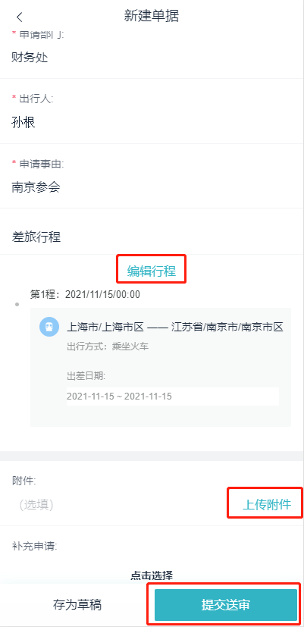
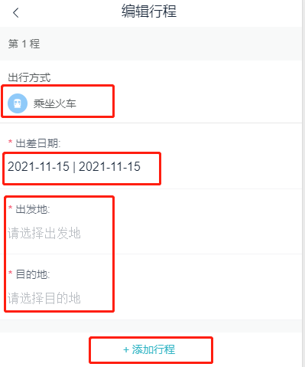
2、出差申请字段填写规范（二）
填写项4：添加行程，按实际实际行程添加，出行方式可选：火车、汽车、飞机和公司派车；
出差日期填写出差起始日期；
出发地、目的地按实际情况填写；
若需要添加其他行程，点击最下方添加行程继续添加。
填写项5：上传附件，可将本次出差申请相关的证明文件上传，如会议纪要，政府文件等；
所有信息填写完成后，提交送审。

Slide 12
3、差旅报销规范要求
1、业务场景：
①、用于教职工差旅的报销，包括在师资培养费、其他经费等列支的差旅性质的报销（部门经济科目不一定要选择差旅费，但一定要有出差审批单）；
②、原线下打印的报销封面无需在打印，报销系统中的差旅报销单审批通过后，在系统中打印报销单（需电脑端操作）。
2、管理规则：
①、出差申请单审批通过后，才能进行后续的差旅报销（谁申请出差审批，谁报销）；
②、差旅报销必须关联出差申请单，不关联申请单，单据无法提交；
③、一次出差申请只能进行一次差旅报销，一次差旅报销也只能关联一张出差申请单；
④、若多人住宿开一张发票，需填写住宿天数（老师带学生参加比赛，老师跟学生住宿发票要分开开具）；
⑤、多人补贴一起报销，需填写出行人，系统自动计算出行人数和出行天数，自动计算补贴；
⑥、提交人与费用承担部门不同时，需提交人的部门与费用承担部门的负责人依次审批；
⑦、报销金额大于5000，需分管领导审批。
3、上传发票操作规范：
①、发票上传可支持智能拍票、电子发票二维码扫描、PDF文件、手工录入等多种方式；
②、当发票出现褶皱、涂改或其他ORC不能准确识别的情况时，请手工录入发票信息；
③、一张发票仅可以在系统中上传一次，系统有发票重复上传的校验，针对国税发票，系统有发票真伪验证的校验。

Slide 13
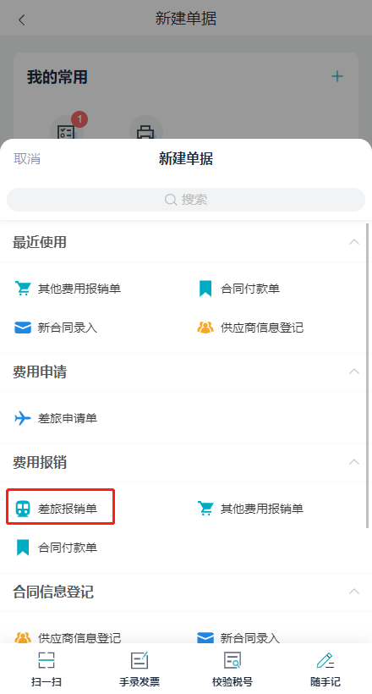
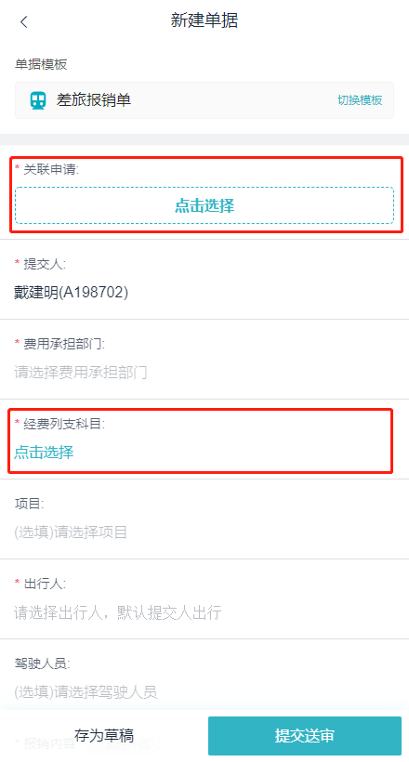
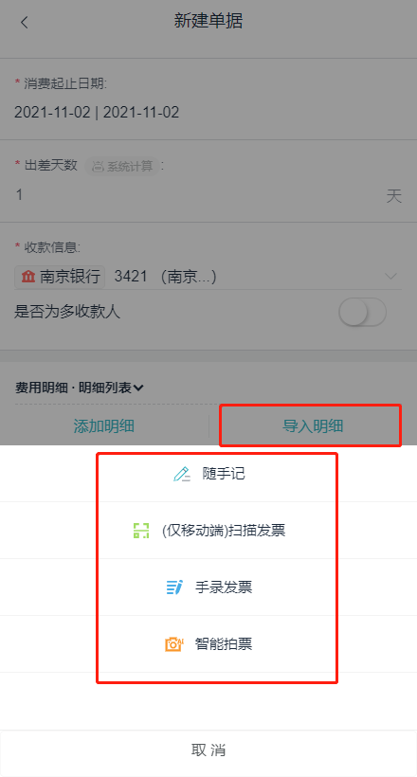
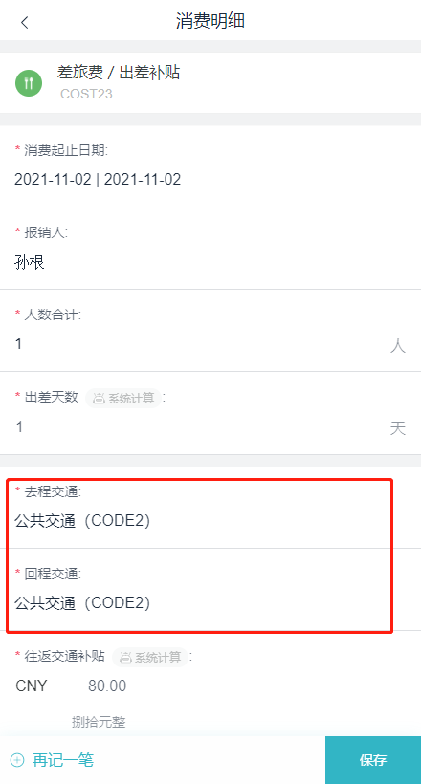
3、差旅报销
2、选择关联申请单，填写经费列支科目等信息
3、导入消费明细，可通过智能拍票，扫描电子票等方式。
4、添加补贴费用，提交报销单。
1、新增差旅报销单

Slide 14
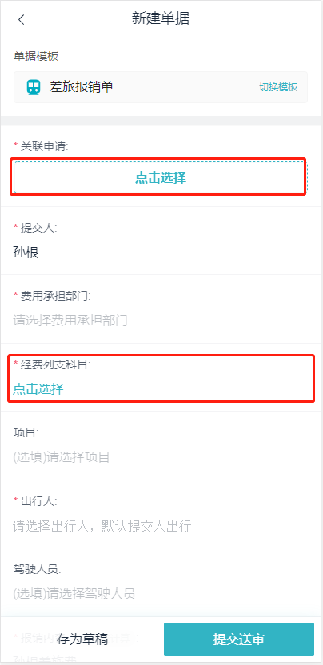
3、差旅报销字段填写规范（一）
填写项1：关联申请，差旅报销单必须关联审批通过的出差申请单，否则无法提交。
默认项1：根据申请单的费用承担部门同步过来。
填写项2：经费列支科目，必须选择预算科目，选择费用承担部门的预算科目；
默认项2：根据申请单的出行人同步过来。
填写项3：驾驶人员，如有驾驶人员，请填写驾驶员。

Slide 15
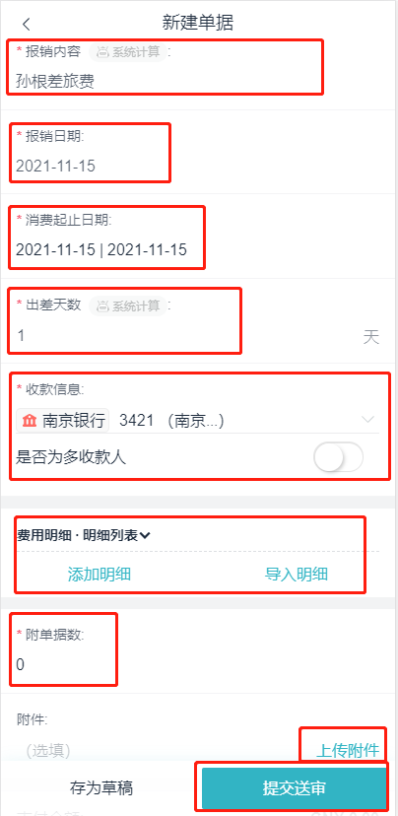
3、差旅报销字段填写规范（二）
默认项3：根据申请单的申请事由同步过来。
填写项4：默认当前日期，可调整。
填写项5：默认当前日期，根据实际情况调整；
自动计算项1：跟进消费起止日期自动计算。
填写项6：报销收款人，包括户名、银行卡号、开户行信息，首次需添加，以后报销可选择；
填写项7：导入发票或添加补贴；
填写项8：填写本次报销单据的数量。
填写项9：上传本次报销的其他附件。
所有信息填写完成后，提交送审。

Slide 16
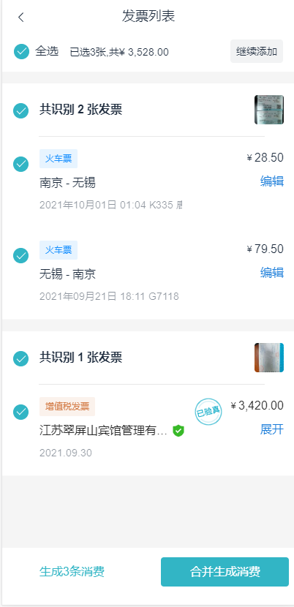
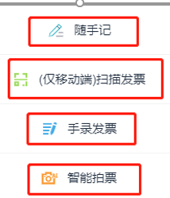
3、差旅报销字段填写规范（三）
4、针对拍照上传的发票，勾选同样费用类型的发票合并生成消费，如2张火车票和1张住宿费发票情况，先勾选2张火车票，点击合并生成消费，费用类型选择差旅费-火车，确定生成；
然后再勾选住宿费发票，生成1条消费，费用类型选择差旅费-住宿
1、费用明细包括费用类型和发票等关键信息；
2、导入明细操作：主要针对发票直接上传，
随手记：通过随手记功能记录过的
发票，可快速导入。
扫描发票：扫描电子发票左上角的
二维码快速识别
手录发票：手工录入发票号码信息；
智能拍票：手机拍照识别上传。
3、以智能拍票为例，进行发票信息上传，点击智能拍票后进行拍照，可多张发票一起拍照；

Slide 17
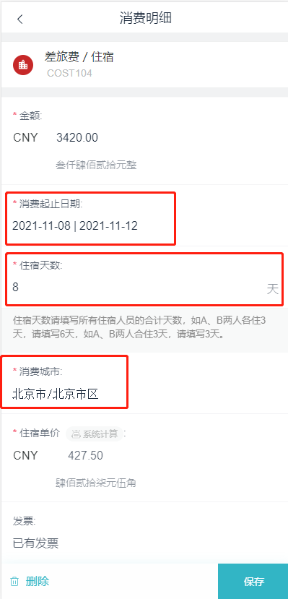
3、差旅报销字段填写规范（四）
填写项1：消费起止日期，默认当前日期，可调整为实际的住宿时间范围。
填写项2：住宿天数，填写实际的住宿天数，若多人住宿开了一张发票，需要将多人合计天数填写进来。
填写项3：消费城市，选择住宿在哪个城市。

Slide 18
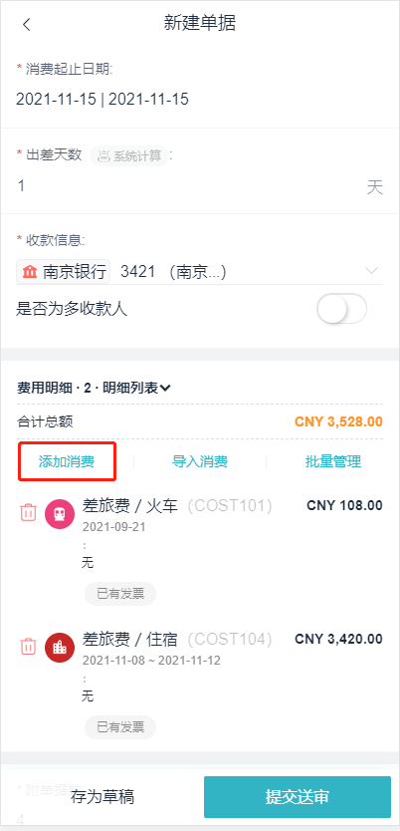
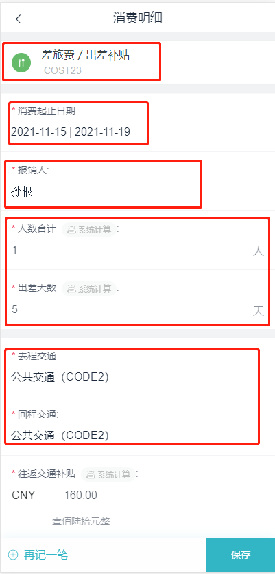
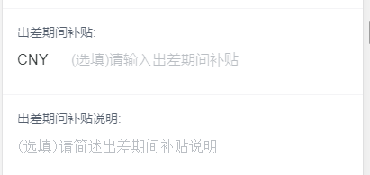
3、差旅报销字段填写规范（五）
1、出差补贴费用，是没有发票的，需要手工添加，点击单据页面费用类型里的添加费用按钮添加，费用类型选择差旅费-出差补贴；
填写项1：消费起止日期，选择补贴的日期范围。
填写项2：报销人，如多人出差，将多人中享受同样日期补贴的人员一起选择。如A、B、C三人出差，同时出发，其中C提前返回，或C返回时学校派车等情况，则将A、B同时选择填写出差补贴报销，C再单独填写一条出差补贴报销明细；
自动计算项：人数合计、出差天数根据日期和报销人自动计算生成。
填写项3：去程交通和回程交通方式需要选择，自动计算出往返交通补贴。
伙食补贴也自动计算出来。
填写项4：特殊情况填写出差期间补贴和说明，根据实际情况填写。

Slide 19
4、供应商及合同登记
1、业务场景：
①、用于对公业务档案信息的登记；
2、管理规则：
①、先进行供应商档案建立，再进行合同档案的建立，合同档案依托供应商档案；
②、供应商档案直接新增，合同档案需提交人的上级负责人审批；
③、系统中已有供应商，无需再进行新供应商登记操作，合同登记时直接选择已有供应商；
④、合同登记完成后，才可进行后续的合同付款操作。

Slide 20
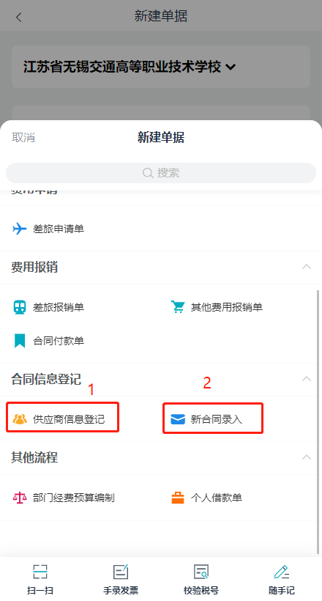
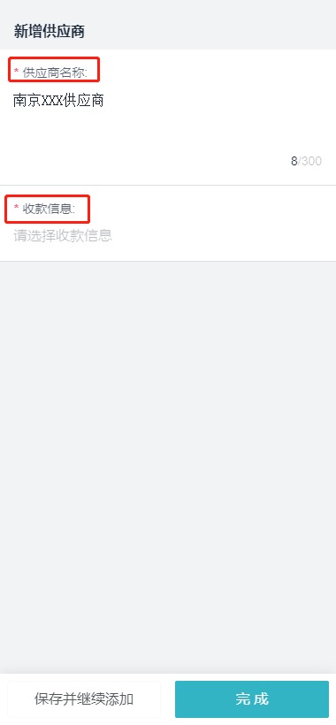
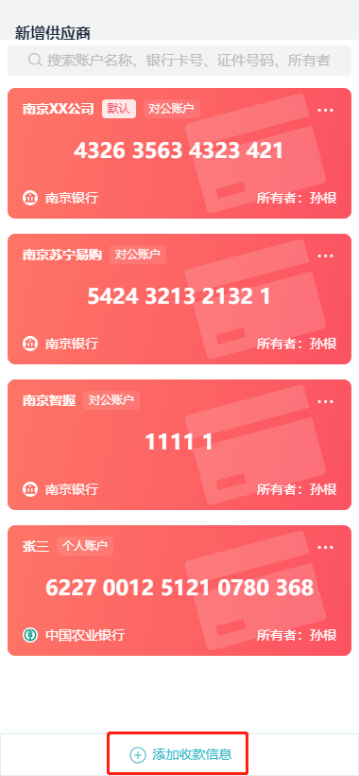
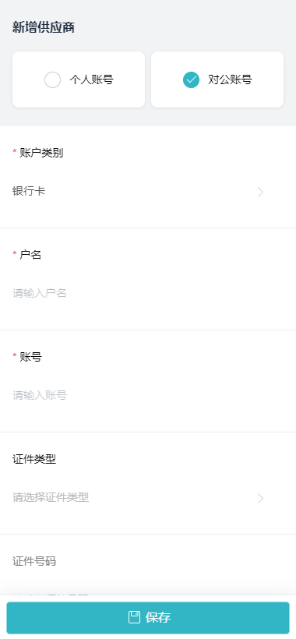
4、供应商登记
3、点击添加收款信息，或选择已有收款信息
4、选择对公账号，填写详细收款信息
1、新供应商登记
2、填写供应商名称和收款信息

Slide 21
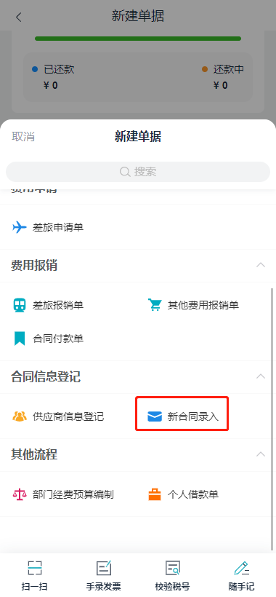
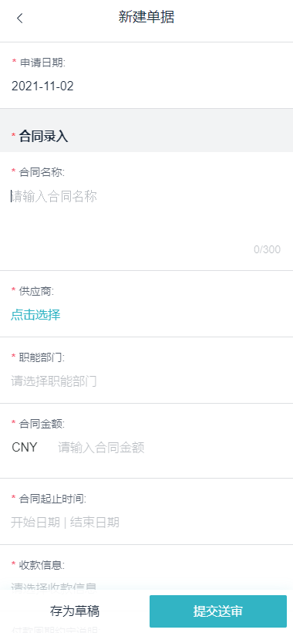
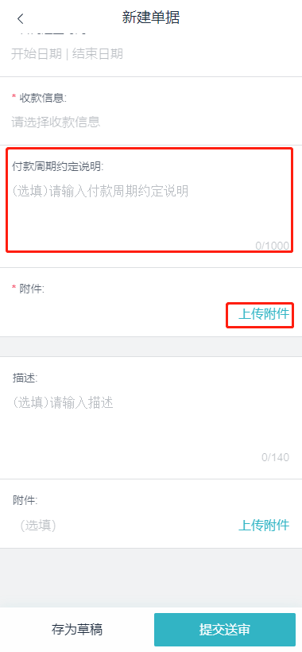
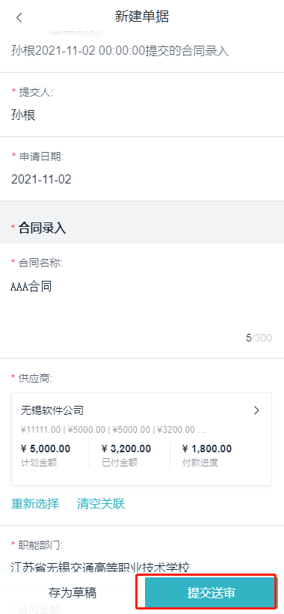
4、合同登记
3、上传合同附件，填写付款周期约定说明等
2、填写合同信息，选择供应商等
4、完成信息填写后提交送审
1、新合同登记

Slide 22
5、合同付款
1、业务场景：
①、用于对公支付报销业务；
2、管理规则：
①、合同付款单必须关联合同进行付款；
②、付款金额不得超过合同金额及合同审定金额；
③、合同审定完成后，最后一笔付款填写合同审定金额；
④、提交人与费用承担部门不同时，需提交人的部门与费用承担部门的负责人依次审批；
⑤、报销金额大于5000，需分管领导审批；
⑥、固定资产、无形资产报销时，在固定资产、无形资产验收时，才填写固定资产、无形资产费用类型，未形成固定资产或无形资产时的相关报销，请选择默认类型。

Slide 23
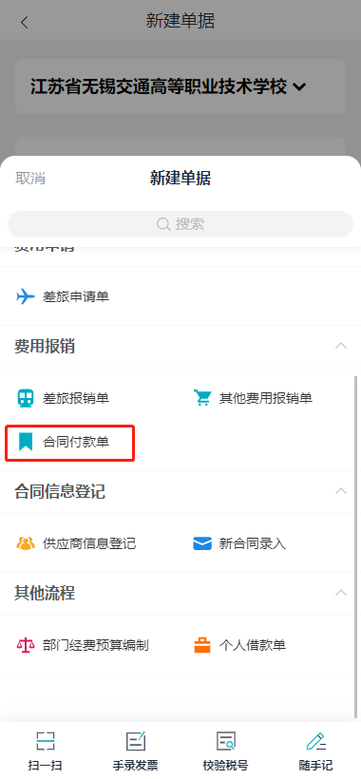
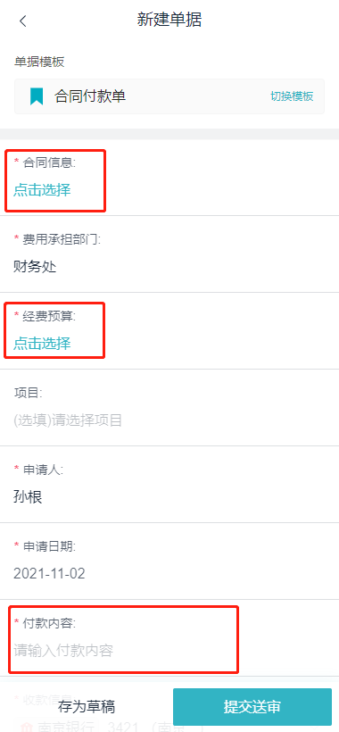
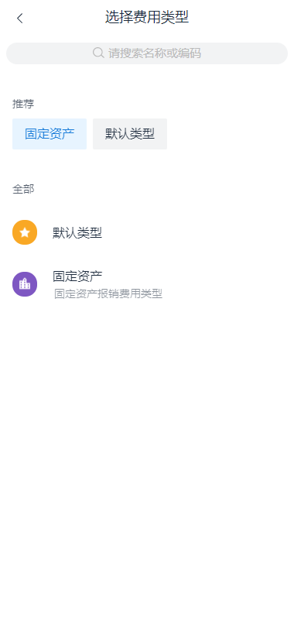
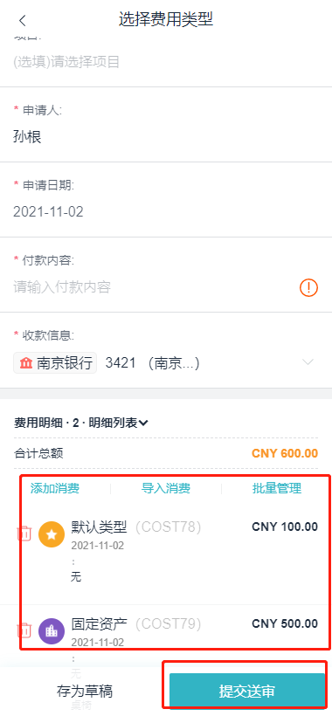
5、合同付款
3、填写付款费用类型，若报销固定资产或无形资产，还需填写固定资产、无形资产卡片信息。
2、选择合同信息及预算，填写付款内容等
4、完成信息填写后提交送审
1、合同付款申请

Slide 24
6、其他费用报销
1、业务场景：
①、用于其他非差旅、非合同报销付款业务；
2、管理规则：
①、其他付款单通过直接新增的方式，无需关联申请单、合同等信息；
②、提交人与费用承担部门不同时，需提交人的部门与费用承担部门的负责人依次审批；
③、报销金额大于5000或报销科目为公务接待的，需分管领导审批；
④、固定资产、无形资产报销时，在固定资产、无形资产验收时，才填写固定资产、无形资产费用类型，未形成固定资产或无形资产时的相关报销，请选择默认类型。

Slide 25
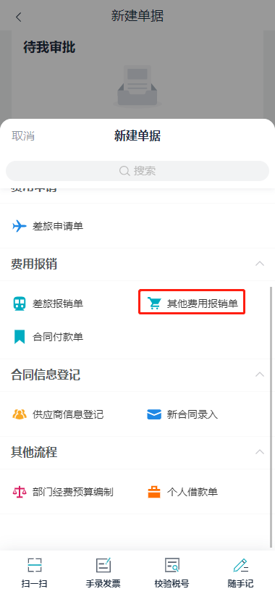
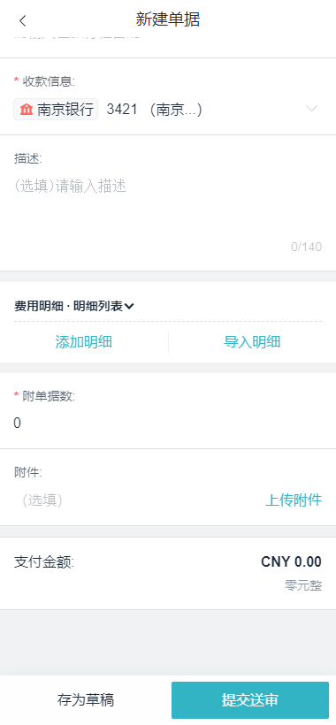
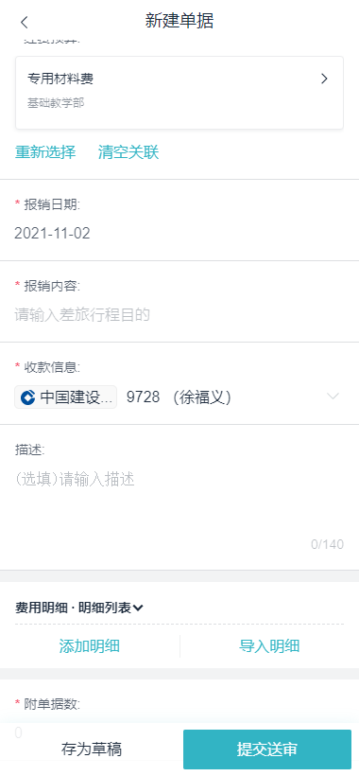
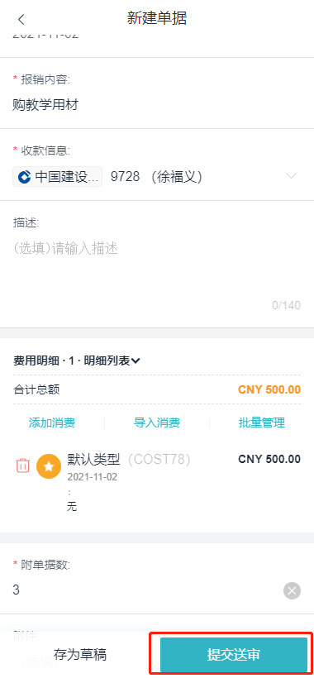
6、其他费用报销
2、选择经费列支科目、收款信息等
3、填写报销内容、附单据数，上传报销发票
4、完成信息填写后提交送审
1、其他费用报销申请

Slide 26
7、特殊业务及问题处理
1、如经办部门与费用承担部门为两个部门，则由经办部门报销内勤发起报销，部门选择费用承担部门。
2、批量支付业务，如报销班主任费、值班费等费用时，收款人信息选择批量支付账户，并将教师的报销明细EXCEL表上传到附件中。

Slide 27
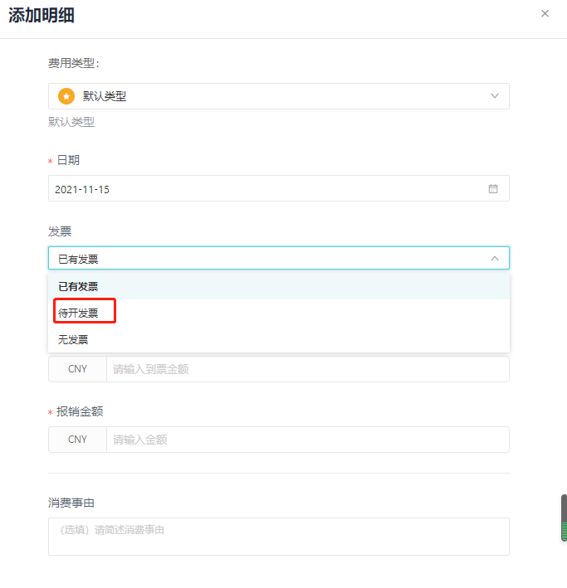
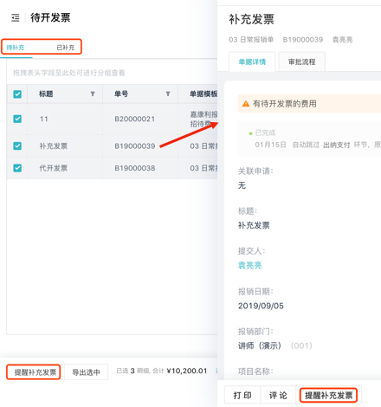
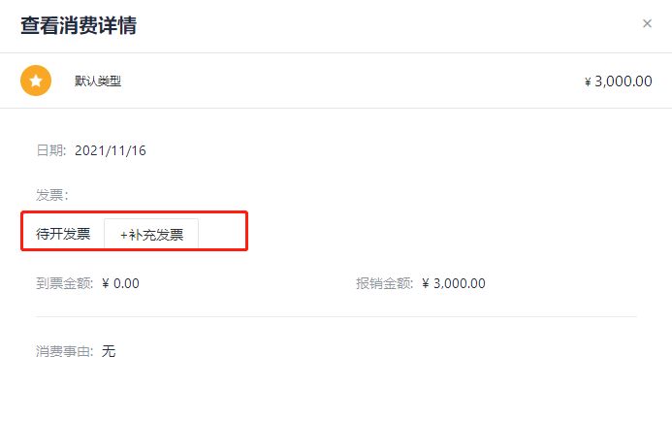
3、先报销后补票情况
（1）费用明细通过直接添加方式，并选择发票是待开发票；补贴费用，或其他无发票情况，选择无发票；
（2）管理员可在待开发票页面查询到哪些单据缺少发票，可一键提醒报销人上传发票；
（3）教职工实际收到发票后，可找到对应单据、消费明细上传补充发票；
先报销后补票情况

Slide 28
4、系统安装后，登录会提示获取手机权限，请全部选择同意，若不同意权限可能会出现发票拍照无法识别等情况，此时可卸载系统重装，或在手机设置—应用—权限管理中找到云报销，手动开启全部权限。

